Slide 1
به نام خالق هستی بخش

Slide 2
Security
استاد مربوطه : جناب آقای دکتر ندیمی
شماره دانشجویی :39102363
نام و نام خانوادگی : محمد کافیان
پاییز91

Slide 3
4-16)بانک های اطلاعات آماری STATISTICAL DATABASE
5-16 ) رمز گذاری داده ها (Data Encryption)
مباحث قابل ارائه :
4-16 ) امکانات (SQL Facilities) SQL

Slide 4
4-16 ) بانک های اطلاعات آماری STATISTICAL DATABASE
بانک اطلاعاتی آماری ، یک بانک اطلاعات است که مجوزهای دسترسی به تقاضاهای درخواست شده از بانک می دهد
تعریف :
مجاز نیست
مجاز است
تقاضاهای اطلاعات انفرادی
مثال : حقوق شخصی برنامه نویس به نام احمد چقدر است
تقاضاهای اطلاعات تجمیعی
مانند مجموع – میانگین
مثال : میانگین حقوق برنامه نویسان چقدر است
مشکل اصلی این بانک ، این است که گاهی ممکن است با استنتاج(Deduction) از تقاضاهای مجاز ، پاسخ هایی غیر مجاز حدس زده شود. به این کار حدس زدن اطلاعات محمرمانه (Confidential) از طریق استنتاج می گویند.

Slide 5
4-16 ) بانک های اطلاعات آماری STATISTICAL DATABASE
بیان مثالی از بانک های اطلاعات آماری:
فرض کنید بانک اطلاعات فقط شامل یک جدول رابطه ای STATES زیر است.
فرض کنید ، برای سهولت کار تمام صفات شامل رشته ای از کارکتر یا اعداد هستند.
فرض کنید کاربر U اجازه دارد فقط تقاضاهای آماری انجام دهد و هدفش این است که حقوق Alf را پیدا کند.
فرض کنید که کاربر U می داند که Alf یک مرد برنامه نویس است.
تقاضاهای زیرا در نظر بگیرد :

Slide 6
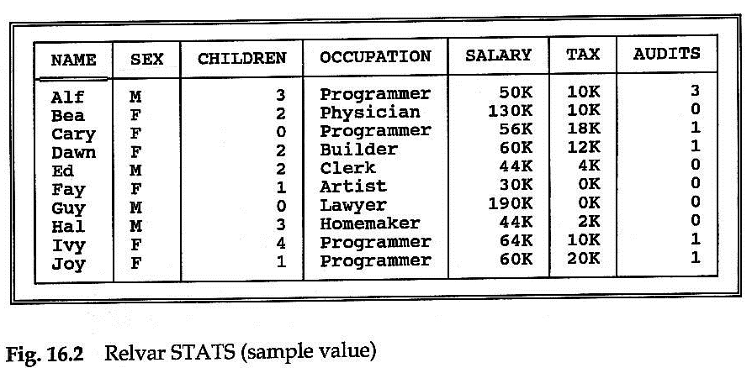
4-16 ) بانک های اطلاعات آماری STATISTICAL DATABASE

Slide 7
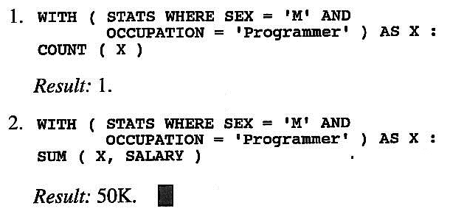
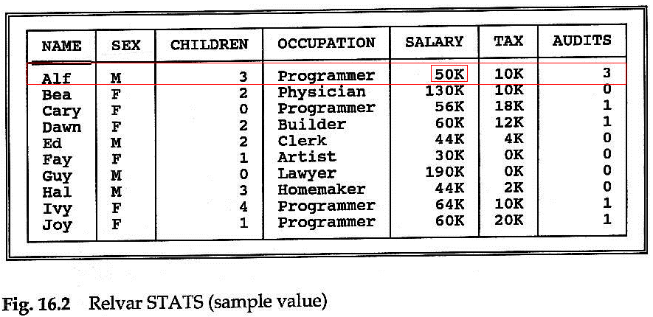
4-16 ) بانک های اطلاعات آماری STATISTICAL DATABASE
تقاضای (شماره 1) را در نظر بگیرید:

Slide 8
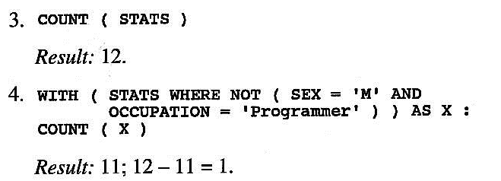
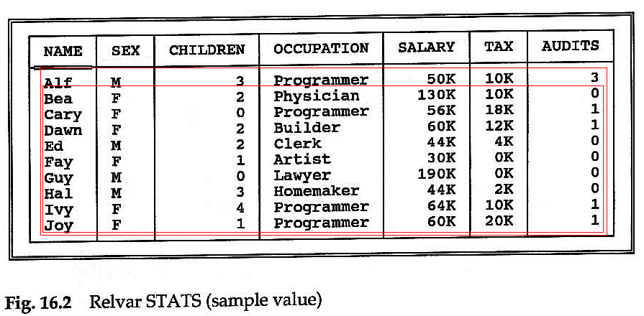
4-16 ) بانک های اطلاعات آماری STATISTICAL DATABASE
تقاضای (شماره 2) را در نظر بگیرید:

Slide 9
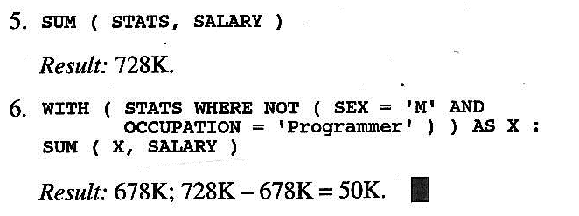
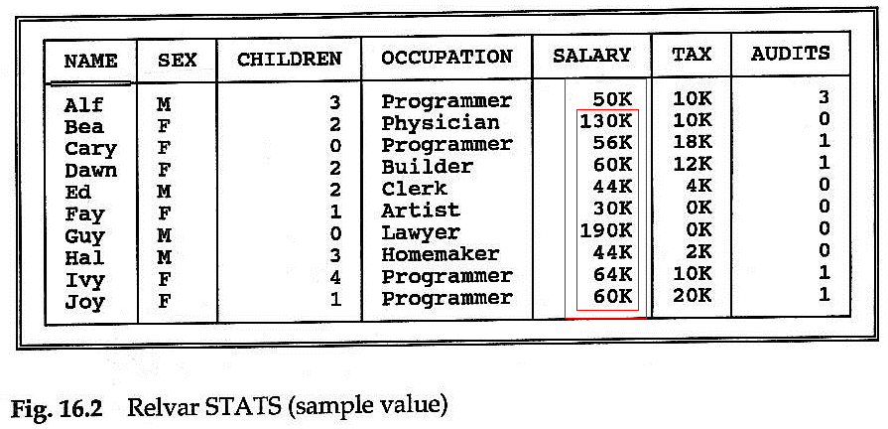
4-16 ) بانک های اطلاعات آماری STATISTICAL DATABASE
تقاضای (شماره 3) را در نظر بگیرید:

Slide 10
4-16 ) بانک های اطلاعات آماری STATISTICAL DATABASE
کران بالا و پایین به صورت زیر بدست می آید:
کران پایین B=N/4: مقدار 2
کران بالا N-B : مقدار 8=2-10
بدیهی است که امنیت بانک اطلاعاتی به خطر خواهد افتاد ، گرچه کاربر U فقط تقاضای آماری صادر کرد.
همانطور که در مثال های بالا بیان شد ، اگر کاربر بتواند یک عبارت منطقی بیابد که فردی را مشخص نماید ، آنگاه اطلاعات مربوط به آن فرد ، دیگر امن نیست.
در تقاضای( شماره 1) این حقیقت را بیان می کند که سیستم نباید به تقاضایی پاسخ دهد که عدد اصلی بدست آمده از تقاضای درخواستی ، کمتر از کران پایین B باشد.
 در تقاضاهای(شماره 2و3) این حقیقت را بیان می کند که سیستم نباید به تقاضایی پاسخ دهد که عدد اصلی بدست آمده از تقاضای درخواستی بزرگتر از کران N-B باشد. (N عدد اصلی رابطه ی در برگیرنده است ).
راه حل مشکل تقاضای (شماره 1) به صورت زیر است :
اگر مقدار اصلی را برابر با C در نظر بگیریم :
(C >= B) مقدار C باید از مقدار B بزرگتر باشد.
راه حل مشکل تقاضای (شماره 2و3) به صورت زیر است :
اگر مقدار اصلی را برابر با C در نظر بگیریم :
(C<=N-B) مقدار C باید از مقدار N-B کوچکتر باشد.
نتیجه : راه حل کلی برای تقاضاهای صورت گرفته ، استفاده از رابطه زیر می باشد:
(8≥C≥2)→(N-B≥C≥ (B
متاُسفانه ، به آسانی می توان نشان داد که محدود کردن تقاضاها به تقاضاهایی که برای آنها ، عدد اصلی C باید در بازه ی (N-B ≥ C ≥ (B باشد که به طور کلی برای اجتناب از به خطر افتادن بانک اطلاعات کافی نیست.

Slide 11
4-16 ) بانک های اطلاعات آماری STATISTICAL DATABASE
مثالی از کران پایین :
با بیان رابطه دراسلاید قبل دیگر تقاضای زیر قابل قبول نخواهد شد.

Slide 12
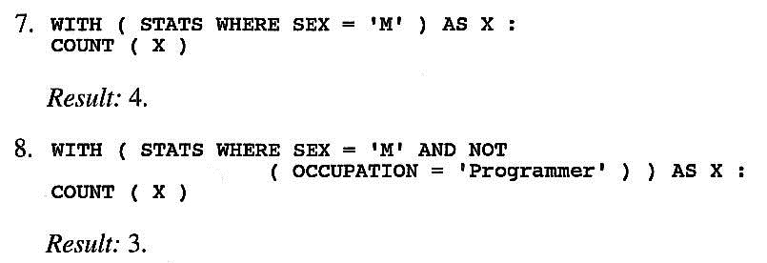
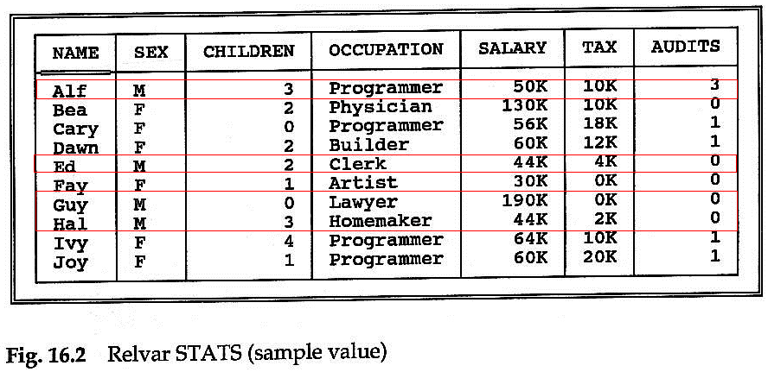
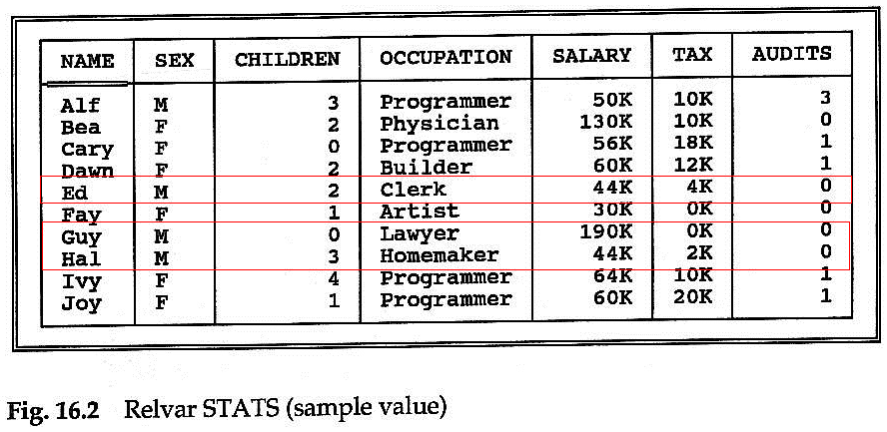
4-16 ) بانک های اطلاعات آماری STATISTICAL DATABASE
اما تقاضای زیر را در نظر بگیرید:
تقاضای شماره 7
تقاضای شماره 8

Slide 13
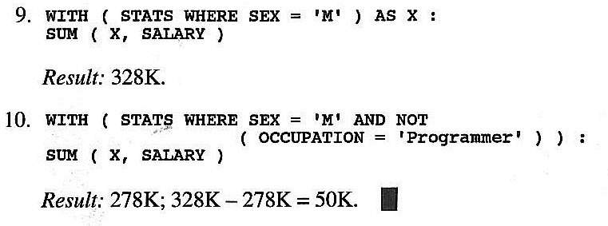
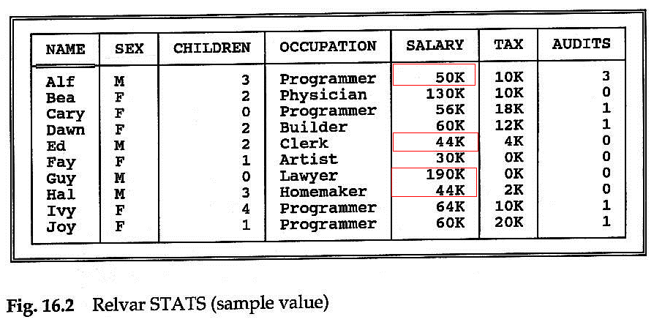
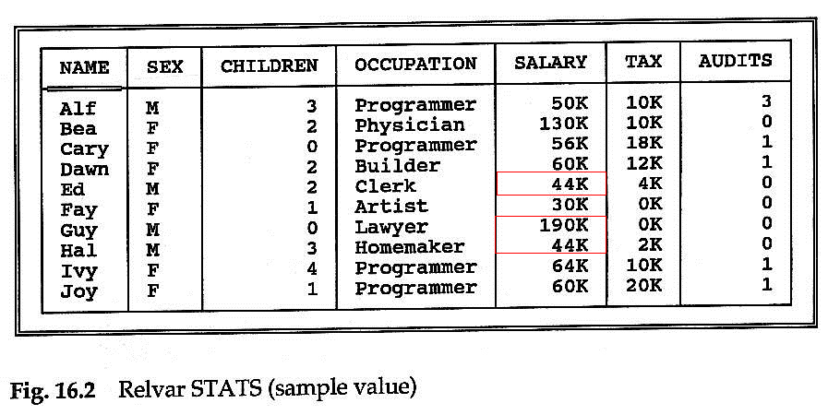
4-16 ) بانک های اطلاعات آماری STATISTICAL DATABASE
با توجه به تقاضاهای 7و8 ، کاربر U می تواند حدس بزند که دقیقا یک مرد برنامه نویس وجود دارد و در نتیجه باید Alf باشد(به دلیل اینکه کاربر U می داند که این توصیف متناسب با Alf است).
بنابراین می توان حقوق Alf را به صورت زیر بدست آورد:
تقاضای شماره 9
تقاضای شماره 10

Slide 14
4-16 ) بانک های اطلاعات آماری STATISTICAL DATABASE
ردیاب فردی (Individual Tracker) :
اگر کاربر U عبارت بولی BE را بشناسد که فرد خاص I را مشخص کند.
مثال:عبارت بولی زیر
یک ردیاب فردی (individual tracker)برای Alf نامیده می شود ، زیرا به کاربر اجازه می دهد اطلاعات مربوط به خود Alf را ردیابی کند.
 حال اگر BE به صورت BE1 AND BE2 بیان شود مانند (تقاضاهای 1و2)
آنگاه عبارت بولی به صورتBE1 AND NOT BE2 ردیابی برای I است مانند ( تقاضاهای 7و8 - 9و10)
(به شرطی که هر دو عبارت قابل قبول باشند ، یعنی هر دو ، مجموعه های نتیجه با عدد اصلی C در بازه ی
(N-B≥C≥(Bرا مشخص کنند .)
 با توضیحات فوق عبارت زیر بر قرار است:
{ X : BE } = {X : BE1 AND BE2 } = { X : BE1 } MINUS { X : BE1 AND NOT BE2 }

Slide 15
4-16 ) بانک های اطلاعات آماری STATISTICAL DATABASE
ردیاب کلی (General Tracker) :
ردیاب کلی (General Tracker) ، یک عبارت بولی است که می تواند برای یافتن پاسخ به هر تقاضای نامعتبر به کار رود(منظور تقاضای نامعتبر ، تقاضای حاوی عبارت نامعتبر است).
در حقیقت هر عبارتی که عدد اصلی C حاصل تقاضای مورد نظردر بازه ی
(N-2B ≥ C ≥ (2B
قرار دارد ، یک ردیاب کلی است (B باید کمتر از N/4 باشد).
توجه کنید که از تعریف فوق مشخص می شود که T ردیاب کلی است اگر و فقط اگر NOT ,Tنیز ردیابی کلی باشد.

Slide 16
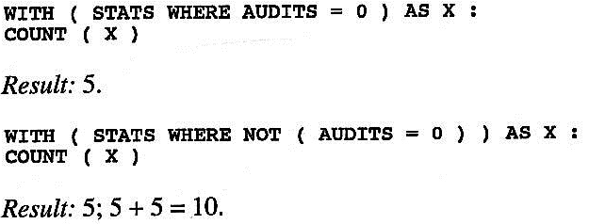
4-16 ) بانک های اطلاعات آماری STATISTICAL DATABASE
بیان مثال برای ردیاب کلی :
مرحله 1 : روی ردیاب T به صورت زیر حدس می زنیم :
مرحله 2 : تعداد کل افراد در بانک اطلاعات را تعیین می کنیم . این کار را با استفاده از عبارت T و NOT T انجام می دهیم :
به آسانی می توان دید که T یک ردیاب کلی است.

Slide 17
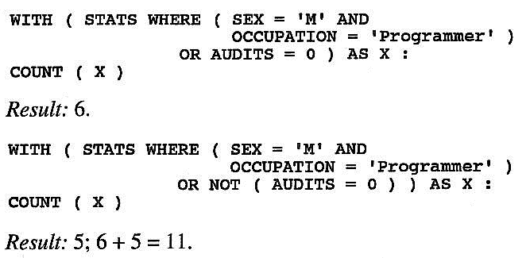
4-16 ) بانک های اطلاعات آماری STATISTICAL DATABASE
مرحله 3: نتیجه ی جمع کردن (الف) تعداد افراد در بانک اطلاعاتی به اضافه (ب) تعداد افراد صدق کننده با عبارت نامعتبر BE به صورت BE OR T و BE OR NOT T بدست می آوریم :
مرحله 4: با توجه به نتایجی که تاکنون بدست آمد ، می دانیم که تعداد افراد صدق کننده در BE برابر یک است(نتیجه ی مرحله ی 3 منهای نتیجه مرحله 2) ، یعنی BE فرد Alf را به طور یکتا مشخص می کند..

Slide 18
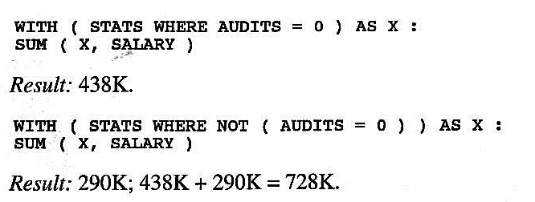
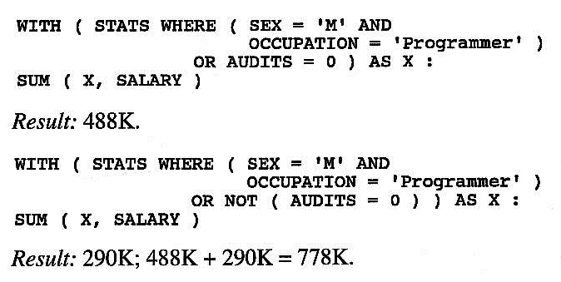
4-16 ) بانک های اطلاعات آماری STATISTICAL DATABASE
مرحله 5 : کل حقوق افراد در بانک اطلاعات را با استفاده از عبارات T و NOT T بدست می آوریم :
مرحله 6 : مجموع حقوق Alf و کل حقوق را باستفاده از عبارات BE OR T و BE OR NOT T بدست می آوریم :

Slide 19
4-16 ) بانک های اطلاعات آماری STATISTICAL DATABASE
مرحله 7 : حقوق Alf را با تفریق کل حقوق (که در مرحله 5 محاسبه شد) از نتیجه ی مرحله 6 بد ست می آوریم :
778 – 728 = 50K
در کل ، ردیاب کلی از رابطه زیر بدست می آید :
نکته : اگر حدس اولیه غلط باشد T یک ردیاب کلی نیست.
نکته :امنیت در بانک اطلاعاتی آماری مسئله ی واقعی است ، بنابراین نیاز به راحل هایی داریم که بتوانیم امنیت این نوع بانک ها را پایدار نگه داریم ، مثال ارائه یک راه حل:
تعویض داده ها است (یعنی تعویض مقادیر صفات بین چندتایی ها ، به طوری که دقت آماری کلی به دست آید)، به طوری که حتی اگر مقدار خاصی (حقوق خاصی) مشخص شود ، نتوان مشخص کرد که این مقدار مربوط به چه شخصی است.

Slide 20
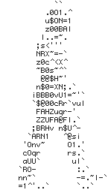
5-16 ) رمز گذاری داده ها (Data Encryption)
دلیل رمزنگاری اطلاعات در کامپیوتر:
گسترش و رشد بي سابقه اينترنت باعث ايجاد تغييرات گسترده در نحوه زندگی و فعاليت شغلی افراد ، سازمانها و موسسات شده است. امنيت اطلاعات يکی از مسائل مشترک شخصيت های حقوقی و حقيقی است . اطمينان از عدم دستيابی افراد غير مجاز به اطلاعات حساس از مهمترين چالش های امنيتی در رابطه با توزيع اطلاعات در اينترنت است . اطلاعات حساس که ما تمايلی به مشاهده آنان توسط ديگران نداريم، موارد متعددی را شامل می شود.
برخی از اينگونه اطلاعات بشرح زير می باشند:
اطلاعات کارت اعتباری
شماره های عضويت در انجمن ها
اطلاعات خصوصی
جزئيات اطلاعات شخصی
اطلاعات حساس در يک سازمان
اطلاعات مربوط به حساب های بانکی

Slide 21
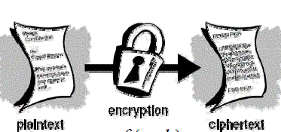
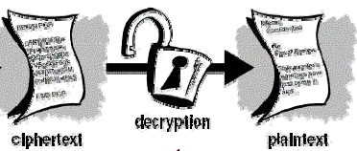
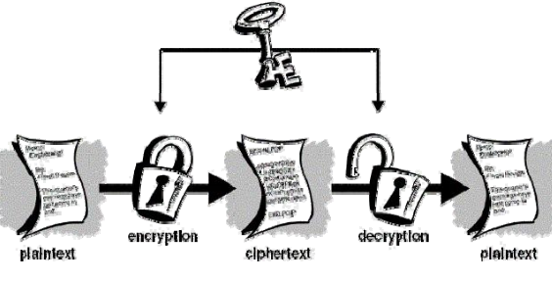
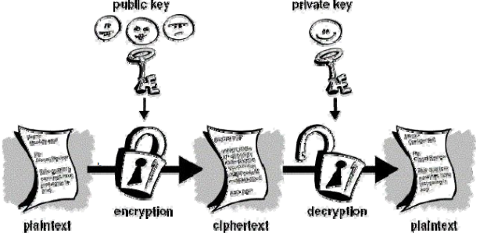
5-16 ) رمز گذاری داده ها (Data Encryption)
تعریف چندین اصطلاح درباره مفاهیم رمز گذاری داده ها :
رمز گذاري Encryption : • به پروسه ي تبديل يك متن ساده ((Plaintext به داده هايي كه كاملا تغيير يافته و بدون معني ( (ciphertextبه نظر مي رسند ، گفته مي شود.
رمزگشايي Decryption : • به پروسه ي تبديل متن رمزی (ciphertext)به متن ساده plaintext)) گفته مي شود.
الگوريتم هاي متقارن Symmetric algorithms : • از يك كليد براي رمزگذاري و رمزگشايي استفاده مي كنند. مثال: DES (Data Encryption Standard)
الگوريتم هاي نامتقارن Asymmetric algorithms : • از يك جفت كليد براي كدگذاري و رمزگشايي استفاده مي كنند. اين دو كليد با روابط رياضي به هم مربوط مي شوند اما توليد يكي از ديگري بسيار مشكل است. مثال : دیفی-هلمن و RSA

Slide 22
5-16 ) رمز گذاری داده ها (Data Encryption)
متنی که می خواهد رمز شود و کلید
(Plain Text And Key)
الگوریتم رمزنگاری
(Encryption Algoritm)
متن رمز شده
(Cipher Text)
1- جانشینی ( substitution )
2- جایگشت (Permutation)
3- روش DES (Data Encryption Standard )
با استفاده از ترکیب دو روش بالا
4- روش AES( Public Key)
با استفاده از الگوریتم RSA
روش های رمزنگاری

Slide 23
5-16 ) رمز گذاری داده ها (Data Encryption)
روش جاینشینی (substitution Method):
هر کاراکتر با استفاده از کلید رمز نگاری به رمز تبدیل شده و به جای آن کاراکتر دیگر قرار می گیرد.
مثال : فرض کنید متن ساده به صورت زیر باشد(برای سهولت فرض می کنیم که فقط با داده های کارکتری حروف بزرگ و فضای خالی کار می کنیم ).
فرض کنید کلید رمز نگاری به صورت زیر است:
فرض کنید الگوریتم رمز نگاری به صورت زیر است :
مرحله ی اول : متن ساده را به بلوک هایی با طول مساوی برابر با طول کلید رمز گذاری تنظیم می کنیم(فضای خالی ”+“ مشخص شده اند.)

Slide 24
5-16 ) رمز گذاری داده ها (Data Encryption)
مرحله دوم : به جای هر کاراکتر متن ساده ، یک مقدار صحیح در بازه ی 00 تا 26 قرار می دهیم (=00فضای خالی و A=01,…,Z=26 قرار می دهیم).
مرحله سوم : مرحله دوم را برای کلید رمز گذاری می کنیم.
مرحله چهارم : برای هر بلوک متن ساده ، به جای هر کاراکتر ، مجموع پیمانه 27 تمام کد گذاری صحیح و کد گذاری صحیح متناظر با کلید رمزی قرار می دهیم.
مرحله پنجم : به جای کد گذاری صحیح در نتیجه ی مرحله ی چهارم ، معادل کراکتر آن را قرار می دهیم.

Slide 25
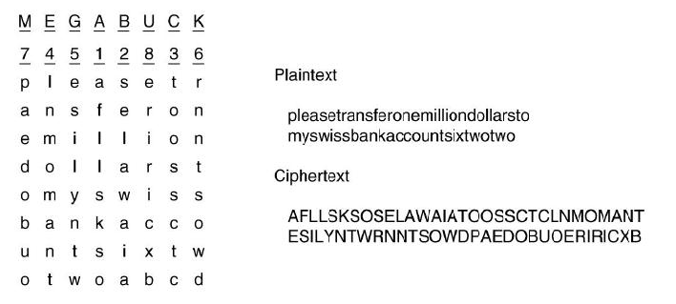
5-16 ) رمز گذاری داده ها (Data Encryption)
روش جایگشت (Permutation Method) :
رمزهاي جانشيني ترتيب کاراکتر های متن ساده را حفظ مي كنند ولي آنها را تغيير مي دهند. ولی رمز هاي جایگشتی ترتيب حروف را عوض مي كنند ولي آنها را تغيير نمي دهند.
مثال :

Slide 26
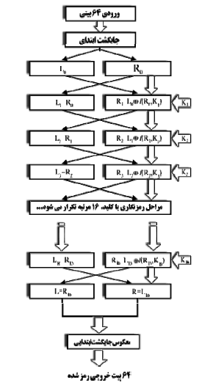
5-16 ) رمز گذاری داده ها (Data Encryption)
روش DES : این الگوریتم توسط IBM ایجاد شد و در سال 1977 توسط استاندارد فدرال امریکا پذیرفته شد.
تقسیم متن ساده به بلاک های 64 بیتی
تعیین کلیدهای 64 بیتی و هر کلید شامل
56 بیت + 8 بیت به عنوان Parity که 2⁵⁶
کلید وجود دارد.
بلوک با اعمال یک جایگشت به آن ، رمزنگاری می شود.
بلوک جایگشت شده در معرض دنباله ای از 16 مرحله جانشینی پیچیده قرار می گیرد.
جایگشت دیگری ، معکوس جایگشت اولیه ، در آخرین مرحله از نتیجه اعمال می شود.
عیب این روش :
با افزایش سرعت و ظرفیت کامپیوتر ، DES به طور فزاینده ای به خاطر وابستگی به کلیدهای کوچک 56 بیتی مورد انتقاد قرار گرفت.
ممکن است کاملا امن نباشد.
خاصیت DES این است که ، الگوریتم رمز گشایی معادل الگوریتم رمز نگاری است ، با این تفاوت که Ki به ترتیب معکوس اعمال می شوند.

Slide 27
5-16 ) رمز گذاری داده ها (Data Encryption)
روش AES (Advanced Encryption Standard):
در سال 2000 دولت آمریکا استاندارد جدیدی به نام استاندارد رمز نگاری پیشرفته (AES) را پذیرفت که مبتنی بر الگوریتم Rijndael است و از کلید های 128 و 192و یا 256 بیتی استفاده می کند.
در طرح کلید عمومی ، الگوریتم رمز نگاری و کلید رمز نگاری در اختیار همه قرار دارد ، بنابراین هر کسی می تواند متن ساده را به متن رمزی تبدیل کند ، ولی کلید رمز گشایی متناظر به صورت سری نگهداری می شود .
کلید رمز گشایی نمی تواند از رمز نگاری حدس زده شود و لذا کسی که رمز نگاری اصلی را انجام می دهد نمی تواند رمز گشایی را انجام دهد.
طرح های عمومی شامل دو کلید هستند :
1- رمز نگاری 2- رمز گشایی
ایده اصلی رمز نگاری کلید عمومی مربوط به Diffe و Hellman است.
ارائه یکی از بهترین طرح ها ، الگوریتم RSA (مربوط به Rivest,Shamir,Adleman) برای این روش است.

Slide 28
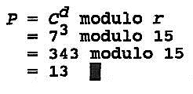
5-16 ) رمز گذاری داده ها (Data Encryption)
شرح الگوریتم RSA :
مرحله 1 : به طور تصادفی دو عدد اول مجزای p و q را حدس می زنیم و حاصل ضرب r = p*q را محاسبه می کنیم.
مرحله پنجم : برای رمزنگاری بخشی از متن ساده p را با متن رمزی c جایگزین می کنیم ، که به صورت زیر محاسبه می شود. (
فرض کنید متن ساده ی p شامل مقادیر صحیح B باشد.
مرحله دوم : به طور تصادفی یک عدد e را حدس می زنیم که اولا نسبت به حاصل ضرب (p-1)*(q-1) اول است و ثانیا این عدد اول بزرگتر از (p-1),(q-1) است .
مرحله سوم : کلید رمز گشایی d را معکوس ضربی یکتای e به پیمانه (p-1)*(q-1) در نظر می گیریم.
مرحله ششم : برای رمز گشایی بخشی از متن رمزی c ، آن را با متن ساده ی pجایگزین می کنیم که به صورت زیر محاسبه می شود.
مرحله چهارم : مقادیر صحیح e,r را انتشار می دهیم ولی d را منتشر نمی کنیم.

Slide 29
5-16 ) رمز گذاری داده ها (Data Encryption)
SQL فقط از کنترل دستیابی محتاطانه پشتیبانی می کند.
دو ویژگی در SQL وجود دارند :
مکانیزم دید (View Mechanism):
که می تواند برای مخفی کردن داده های حساس از کاربران غیر مجاز به کار رود.
زیر سیستم احراز هویت (Authorization Subsystem) :
که به کاربران اجازه می دهد ، کاربرانی با امتیازات خاص بتوانند به طور انتخابی و پویا ، آن امتیازات را به کاربران دیگر واگذار کنندو یا آن امتیازات را پس بگیرند .
دیدها و امنیت ها (Views and Security) :
مکانیزم دید ، به بانک اطلاعات اجازه می دهد که از نظر مفهومی با روش های مختلف به تکه هایی تقسیم شود ، به طوری که اطلاعات حساس ، نسبت به کاربران غیر مجاز مخفی شوند.اما اجازه نمی دهد مشخصات عملیات هایی که کاربران مجاز ، اجازه ی اجرای آن را دارند به تکه هایی تقسیم گردد. که البته این کار توسط دستور GRANT انجام می شود.

Slide 30
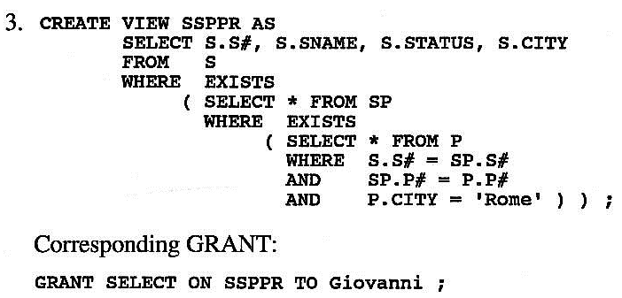
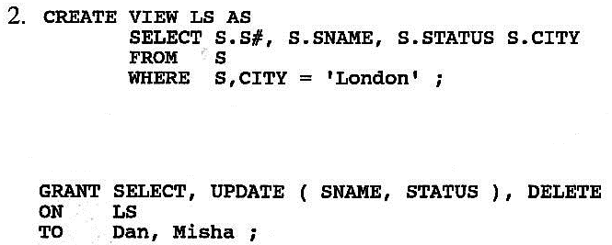
5-16 ) رمز گذاری داده ها (Data Encryption)
دیدها و امنیت (Views and Security) :
این دید داده هایی را تعریف می کند که باید احراز هویت روی آن تعیین شودکه این کار توسط دستور GRANT انجام می شود.

Slide 31
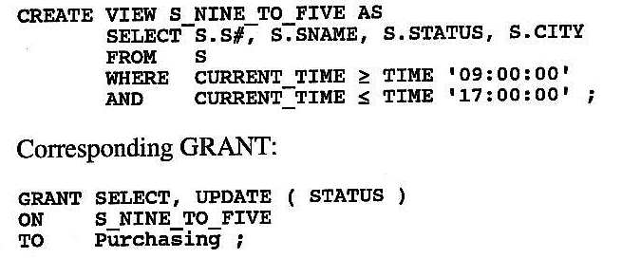
4-16 ) امکانات (SQL Facilities) SQL
دیدها و امنیت (Views and Security) :
SQL از چندین عملگر تو کار بدون عملوند پشتیبانی می کند CURRENT_USER,CUREENT_DATE,
CURRENT_TIME و ... ،که می توانند برای تعریف دیدهای وابسته به متن به کار روند.
روش مبتنی بر دید نسبت به امنیت ، مشکل خاصی ندارد – مخصوصا وقتی که کاربران مختلف ، روی زیر مجموعه های متفاوتی از یک جدول در یک زمان ، نیاز به امتیازات متفاوتی داشته باشند.
مثال : ساختار یک برنامه کاربردی را در نظر بگیرید که اجازه دارد تمام قطعات لندن را پیمایش کند و نمایش دهد و همچنین اجازه دارد بعضی از آن ها را در حین پیمایش (مثلا قطعات قرمز رنگ) را به هنگام کند.

Slide 32
4-16 ) امکانات (SQL Facilities) SQL
PRIVILEGE :
شامل لیست مجازی از امتیازات است که در اختیار کاربر مورد نظر قرار می گیرد.
GRANT,REVOKE :
تمام امتیازاتی که برای یک شی ء تصور می شود ، به ایجاد کننده شیء داده می شود.
مثال : به ایجاد کننده ی جدول پایه T ، به طور خودکار امتیازات SELECT,INSERT,DELETE,UPDATE,REFRENCE,TRIGGER روی T داده می شود که علاوه بر این ، این امتیازات در هر مورد با مجوز واگذاری واگذار می شود(کاربر صاحب امتیاز می تواند آن را به دیگران واگذار کند.)
OBJECT :
OBJECT های معتبر عبارتند از TYPE<TYPE NAME>,
TABLE<TABLE NAME>
USER ID COMMALIST :
می تواند توسط کلمه کلیدی PUBLIC جایگزین شود (تمام کاربران توسط سیستم شناخته شده اند.)
یا نقش هایی که تعریف می کنیم و SQL از آن پیشتیبانی می کند (مانند ACCOUNTING افراد موجود در اداره ی حسابرسی.)
WITH GRANT OPTION :
به کاربران تعیین شده امتیازاتی روی شیء معین با مجوز گذاری داده می شود .

Slide 33
4-16 ) امکانات (SQL Facilities) SQL
REVOKE :
اگر کاربر A امتیازاتی را به کار به B واگذار نماید ، کاربر A می تواند آن را از کاربر B پس بگیرد. که پس گرفتن امتیازات به توسط دستور REVOKE انجام می گیرد.
GRANT OPTION FOR :
مجوز هایی که قبلا تعیین شده پس گرفته می شود.
OPTION :
برابر RESTRICT,CASCADE می باشد.

Slide 34
4-16 ) امکانات (SQL Facilities) SQL
بررسی RESTRICT,CASCADE :
فرض کنید P امتیازی روی یک شیء باشد و کاربر A امتیاز P را به کاربر B واگذار می کند، که او نیز به نوبه ی خود این امتیاز را به کاربر C واگذار می کند.حال اگر A امتیاز P را از B پس بگیرد، چه اتفاقی برای امتیاز کاربر c می افتد.
؟
فرض کنید دستور REVOKE موفق شود آنگاه امتیاز P که در اختیار کاربر C است می تواند لغو شود .
REVOKE منجر به امتیازات لغو شده می شود:
CASCADE : موجب می شود این امتیازات پس گرفته شود.
RESTRICT:اجتناب از امتیازات لغو شده است(موجب شکست دستور REVOKE می شود.)

